Slide 1
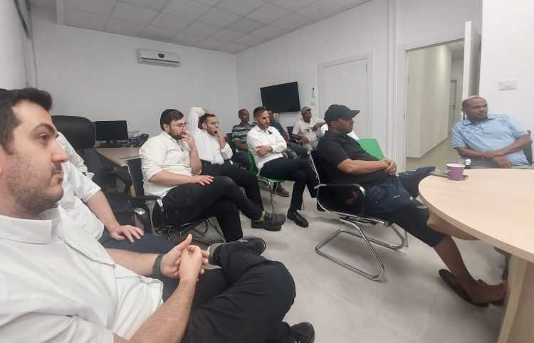
האם מותר לפחד?
האם צריך להתכונן לתרחישים של 5000 טילים ללא כיפת מגן?

Slide 2
"חמאס היה רק טעימה קטנה": כך תיראה מלחמת לבנון השלישית
איך תיראה מלחמת לבנון השלישית, אם וכאשר תפרוץ, ומה יהיו המחירים שניאלץ לשלם בגינה? האירוע המרכזי במלחמה עם חיזבאללה צפוי להיות ריבוי הטילים שיפגעו בעורף. על פי הערכות מכון המחקר, לחיזבאללה יש 150 אלף פצצות מרגמה, 65 אלף רקטות בטווח של עד 80 קילומטר, 5,000 רקטות וטילים בטווח של 80–200 קילומטר, 5,000 טילים בטווח של 200 ק"מ ומעלה, 2,500 כטב"מים – ומאות טילים מתקדמים כגון טילי נ"מ או טילי שיוט.
ההערכות מצביעות על כך שחיזבאללה ישגר, בתרחיש של מלחמה, אלפי חימושים בכל יום לישראל. מנתונים של מרכז דדו לחשיבה צבאית בין-תחומית, מכון המחקר של צה"ל שנועד לקדם את תהליכי החשיבה והלמידה המערכתיים בצבא, עולה כי לארגון הטרור בלבנון יכולת אש של יותר מ-4,000 רקטות, טילים מדויקים וכטב"מי נפץ ביום לחימה רגיל. לרוב הרקטות טווח של כמה עשרות קילומטרים, אבל לשיעור ניכר מהן טווח של מאות קילומטרים.

Slide 3
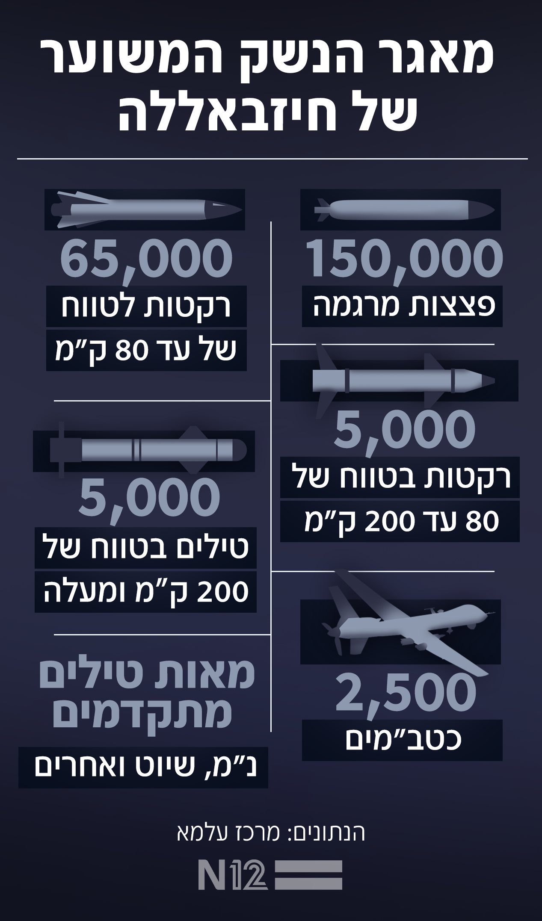
נוסף על ארסנל הנשק שלו, חיזבאללה מחזיק יחידת קומנדו – "כוח רדואן" – שיועדה להיות חוד החנית במקרה של מלחמה עם ישראל ועשויה לנסות "לכבוש את הגליל", בדומה למתקפת הפתע של חמאס ב-7 באוקטובר. חזונו של מזכ"ל ארגון הטרור חסן נסראללה הוא להחדיר בפלישה לגליל בו-זמנית אלפי לוחמים של כוח רדואן לתוך תחומי ישראל ולחצות את הגדרות.

Slide 4
האם מותר לספר תרחישי אימה?
רציתי לעורר את הציבור היקר לשאלה שדנים כאן בצפון.
האם מותר לספר לציבור תרחישי אימה - שיתכוננו יאגרו מיים.
או שיש בזה לאוו דאוריתא שכן יש איסור לפחד ולירא מהאוייב
כנאמר: כִּי תֹאמַר בִּלְבָבְךָ רַבִּים הַגּוֹיִם הָאֵלֶּה מִמֶּנִּי אֵיכָה אוּכַל לְהוֹרִישָׁם: לֹא תִירָא מֵהֶם.
נסביר את הדברים: אתמול עשו כנס בעיריה אם אחד מומחה להתכוננות לכל מיני תרחישים לכנס זימנו את כל ראשי הציבור החדרי בעיר.
בכנס אמרו להתכונן למקרה של 5000 טילים ביום ללא כיפת ברזל ועוד... חבל לכתוב ...
והבקשה שידעו כיצד להעביר את זה לציבור להתכונן....
אמרתי להם - שאני חושב שיש בזה חשש לאוו דאורייתא

Slide 5
נושא ראשון
האיסור לפחד בתורה.
פסק הלכה ברמב"ם.
סכנת המפחד.
מקורות שמותר לפחד.

Slide 6
לא תירא!!!
דברים פרק ז פסוק יז - יט
כִּי תֹאמַר בִּלְבָבְךָ רַבִּים הַגּוֹיִם הָאֵלֶּה מִמֶּנִּי אֵיכָה אוּכַל לְהוֹרִישָׁם:
לֹא תִירָא מֵהֶם
זָכֹר תִּזְכֹּר אֵת אֲשֶׁר עָשָׂה יְהֹוָה אֱלֹהֶיךָ לְפַרְעֹה וּלְכָל מִצְרָיִם: הַמַּסֹּת הַגְּדֹלֹת אֲשֶׁר רָאוּ עֵינֶיךָ וְהָאֹתֹת וְהַמֹּפְתִים וְהַיָּד הַחֲזָקָה וְהַזְּרֹעַ הַנְּטוּיָה אֲשֶׁר הוֹצִאֲךָ יְהֹוָה אֱלֹהֶיךָ כֵּן יַעֲשֶׂה יְהֹוָה אֱלֹהֶיךָ לְכָל הָעַמִּים אֲשֶׁר אַתָּה יָרֵא מִפְּנֵיהֶם:
לֹא תַעֲרֹץ מִפְּנֵיהֶם כִּי יְהֹוָה אֱלֹהֶיךָ בְּקִרְבֶּךָ אֵל גָּדוֹל וְנוֹרָא:
התורה כותבת גם כיצד לא פוחדים?
מעלים בזיכרון את כל הניסים שהשם עשה לנו בעבר, ובטוחים שכך יקרה גם בעתיד.
כמובן מי שחושב שבעבר זה היה כוחי ועוצם ידי, מפחד מה יהיה עכשיו?
מי שיודע שזה היד החזקה והזרוע הנטויה של בורא עולם – יודע שגם עכשיו ה' יעשה כך.

Slide 7
מי האיש הירא – רמב"ם
דברים פרק כ פסוק א
כִּי תֵצֵא לַמִּלְחָמָה עַל אֹיְבֶךָ וְרָאִיתָ סוּס וָרֶכֶב עַם רַב מִמְּךָ לֹא תִירָא מֵהֶם כִּי יְהֹוָה אֱלֹהֶיךָ עִמָּךְ הַמַּעַלְךָ מֵאֶרֶץ מִצְרָיִם:
ובספר המצוות לרמב"ם המצוה הנ"ח היא שהזהירנו מלירא מן הכופרים בעת המלחמה ושלא נברח מפניהם אבל חובה עלינו להתגבר ולעמוד ולהתחזק כנגד העם האחר וכל מי שיסוג אחור ויברח כבר עבר על לא תעשה והוא אמרו יתעלה (ר"פ עקב) לא תערוץ מפניהם. ונכפלה האזהרה ואמר (ס"פ דברים) לא תיראום. ונכפל הצווי בזה הענין הרבה. כלומר שלא יברחו ושלא ישובו לאחור בעת המלחמה. כי בענין זה אפשר לקיים אמונת האמת.
רמב"ם הלכות מלכים פרק ז הלכה טו
מי האיש הירא ורך הלבב כמשמעו, שאין בלבו כח לעמוד בקשרי המלחמה, ומאחר שיכנס בקשרי המלחמה ישען על מקוה ישראל ומושיעו בעת צרה וידע שעל יחוד השם הוא עושה מלחמה וישים נפשו בכפו ולא יירא ולא יפחד ולא יחשוב לא באשתו ולא בבניו אלא ימחה זכרונם מלבו ויפנה מכל דבר למלחמה, וכל המתחיל לחשוב ולהרהר במלחמה ומבהיל עצמו עובר בלא תעשה, שנאמר אל ירך לבבכם אל תיראו ואל תחפזו ואל תערצו מפניהם, ולא עוד אלא שכל דמי ישראל תלויין בצוארו.
Notes:
יש כאן דבר שצריך לימוד בעוד שהרמב"ם בספר המצוות מביא את המקור מהפסוק לא תערץ ולא תיראום, פסוק המדבר על העם.
בספר המצוות הוא מביא פסוק המדבר על החייל במלחמה.
ולכאורה יוצא הבדל – האם האיסור הוא רק על החיילים או גם על העורף.

Slide 8
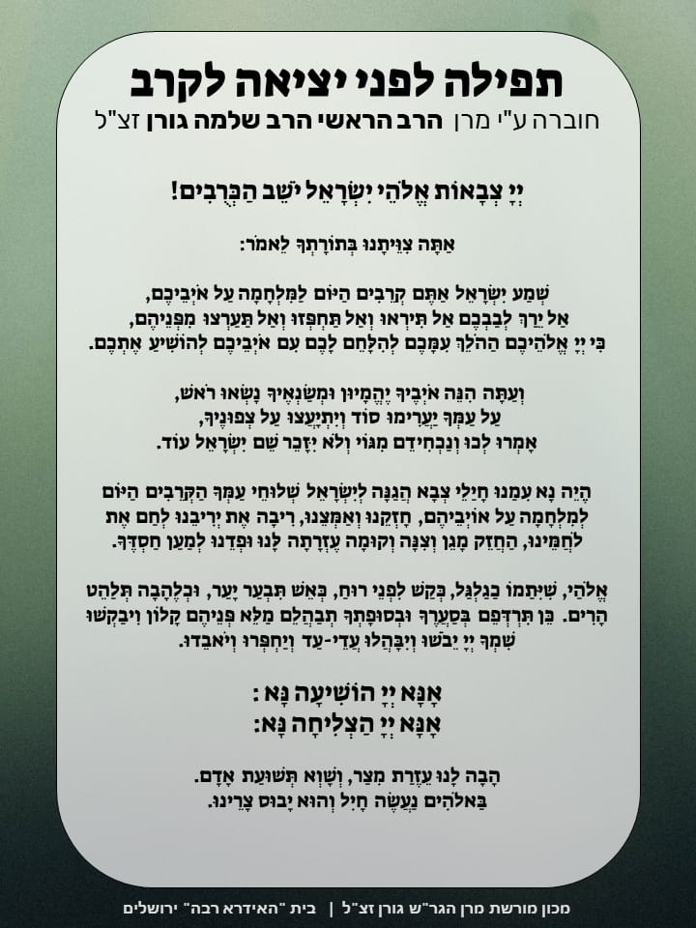
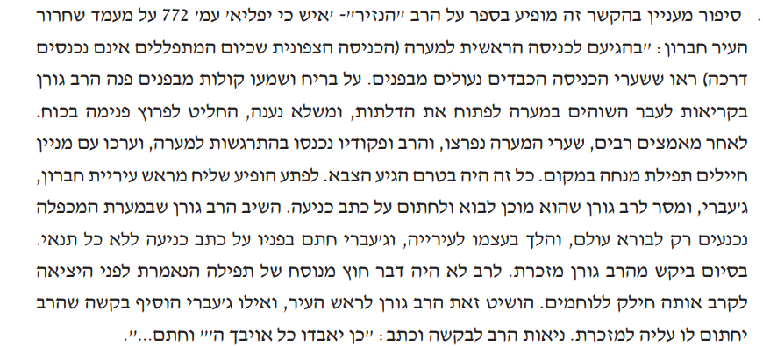

Slide 9
הבטחה שלא ימצא נזק
רמב"ם הלכות מלכים פרק ז הלכה טו
ומאחר שיכנס בקשרי המלחמה ישען על מקוה ישראל ומושיעו בעת צרה
וידע שעל יחוד השם הוא עושה מלחמה
וישים נפשו בכפו ולא יירא ולא יפחד
ולא יחשוב לא באשתו ולא בבניו אלא ימחה זכרונם מלבו ויפנה מכל דבר למלחמה,
וכל המתחיל לחשוב ולהרהר במלחמה ומבהיל עצמו עובר בלא תעשה, שנאמר אל ירך לבבכם אל תיראו ואל תחפזו ואל תערצו מפניהם, ולא עוד אלא שכל דמי ישראל תלויין בצוארו,
ואם לא נצח ולא עשה מלחמה בכל לבו ובכל נפשו, הרי זה כמי ששפך דמי הכל, שנאמר ולא ימס את לבב אחיו כלבבו, והרי מפורש בקבלה ארור עושה מלאכת ה' רמיה וארור מונע חרבו מדם,
וכל הנלחם בכל לבו בלא פחד ותהיה כוונתו לקדש את השם בלבד, מובטח לו שלא ימצא נזק ולא תגיעהו רעה, ויבנה לו בית נכון בישראל ויזכה לו ולבניו עד עולם ויזכה לחיי העולם הבא, שנאמר כי עשה יעשה ה' לאדוני בית נאמן כי מלחמות ה' אדוני נלחם ורעה לא תמצא בך וגו' והיתה נפש אדוני צרורה בצרור החיים את ה' אלהיך.

Slide 10
הבטחה לדור שלנו
דברים פרק ל פסוק א - ז
וְהָיָה כִי יָבֹאוּ עָלֶיךָ כָּל הַדְּבָרִים הָאֵלֶּה הַבְּרָכָה וְהַקְּלָלָה אֲשֶׁר נָתַתִּי לְפָנֶיךָ וַהֲשֵׁבֹתָ אֶל לְבָבֶךָ בְּכָל הַגּוֹיִם אֲשֶׁר הִדִּיחֲךָ יְהֹוָה אֱלֹהֶיךָ שָׁמָּה: וְשַׁבְתָּ עַד יְהֹוָה אֱלֹהֶיךָ וְשָׁמַעְתָּ בְקֹלוֹ כְּכֹל אֲשֶׁר אָנֹכִי מְצַוְּךָ הַיּוֹם אַתָּה וּבָנֶיךָ בְּכָל לְבָבְךָ וּבְכָל נַפְשֶׁךָ:
וְשָׁב יְהֹוָה אֱלֹהֶיךָ אֶת שְׁבוּתְךָ וְרִחֲמֶךָ וְשָׁב וְקִבֶּצְךָ מִכָּל הָעַמִּים אֲשֶׁר הֱפִיצְךָ יְהֹוָה אֱלֹהֶיךָ שָׁמָּה: אִם יִהְיֶה נִדַּחֲךָ בִּקְצֵה הַשָּׁמָיִם מִשָּׁם יְקַבֶּצְךָ יְהֹוָה אֱלֹהֶיךָ וּמִשָּׁם יִקָּחֶךָ:
וֶהֱבִיאֲךָ יְהֹוָה אֱלֹהֶיךָ אֶל הָאָרֶץ אֲשֶׁר יָרְשׁוּ אֲבֹתֶיךָ וִירִשְׁתָּהּ וְהֵיטִבְךָ וְהִרְבְּךָ מֵאֲבֹתֶיךָ:
וּמָל יְהֹוָה אֱלֹהֶיךָ אֶת לְבָבְךָ וְאֶת לְבַב זַרְעֶךָ לְאַהֲבָה אֶת יְהֹוָה אֱלֹהֶיךָ בְּכָל לְבָבְךָ וּבְכָל נַפְשְׁךָ לְמַעַן חַיֶּיךָ:
וְנָתַן יְהֹוָה אֱלֹהֶיךָ אֵת כָּל הָאָלוֹת הָאֵלֶּה עַל אֹיְבֶיךָ וְעַל שֹׂנְאֶיךָ אֲשֶׁר רְדָפוּךָ:

Slide 11
היירא והחרד – מסובב מוקש ומכשול
רבינו בחיי דברים פרק יא פסוק כה
ולכך תצוה הפרשה שנירא מהשם יתעלה, הוא שאמר: (דברים י, כ) "את ה' אלהיך תירא", ושלא נירא מן העכו"ם, הוא שאמר: (דברים ז, יח) "לא תירא מהם" וגו', "לא תערוץ מפניהם",
לפי שיראת בשר ודם הוא פחיתות הנפש וחסרון גדול בחק יראת השם יתברך, והירא וחרד מבשר ודם מסבב מוקש ומכשול לנפשו ומביא עליו צרה אף על פי שלא היתה ראויה לבוא עליו,
ומי האיש הירא ושם ה' מבטחו ינצל מן הצרה אף על פי שהיתה ראויה לבא עליו, וכן שלמה ע"ה מזהיר את האדם על מדת הבטחון: (משלי כט, כה) "חרדת אדם יתן מוקש ובוטח בה' ישוגב".

Slide 12
נושא שני – מחלוקת הראשונים
האם זו מצווה או הבטחה?
כיצד ניתן להבטיח?
כיצד לא מפחדים?
ביטחון ברחמים.

Slide 13
מחלוקת הראשונים האם למנותה במניין המצוות
ר"י פרלא מציין^{[2]} שבעל הלכות גדולות ורס"ג באזהרות שלו אינם מונים את הלאו הזה.
הרמב"ם מנה מצווה זו כאחת ממצוות לא תעשה^{[3]} "שלא ייראו אנשי המלחמה ולא יפחדו מן אויביהם בשעת מלחמה".
על דברי הרמב"ם אלו, העירו הראב"ד^{[4]} והרמב"ן^{[5]} שפסוקים אלה הם הבטחה ולא מצווה.
ביישוב דברי הרמב"ם כתב הכסף משנה שהרמב"ם מפרש את הפסוקים כפשוטם, ולכן "לא תערץ" "לא תירא" וכיוצא בהם הם איסור ולא הבטחה.

Slide 14
כיצד ניתן להבטיח?
מגילת אסתר מצות לא תעשה נח
נראה לי שהנכון כדברי הרב, שהיא אזהרה מלירא מהאויבים בעת המלחמה, שאי אפשר שתהיה הבטחה, כמו שאמר הרמב"ן דמנין לו לכהן להבטיחם שלא ייראו ולא יערצו מפניהם כי שמא יפלו ביד אויביהם,
ואי אפשר לומר שהתורה צותם להבטיחם כן, שהרי בכל מלחמה היו מעבירים הכרוז הזה ולפעמים היו נופלים ביד אויביהם ואז מה מקום להבטחה הזאת,
ולכן נאמר בודאי שהיא מצוה לבל ייראו מפניהם, כי באופן זה יתגברו על אויביהם וינצחום. ומה שהיו מוסיפים השוטרים לכל הירא שיפרסם חטאו בחזרתו היה כדי שלא יפול לב העם אח"כ במלחמה, בראות רכות לבב קצתם:

Slide 15
כיצד ניתן לצוות שלא לפחד?
כיצד ניתן לצוות שלא לפחד, והרי כזאת וכזאת תוכל החרב, וכי לא מתו הרבה יהודים במלחמות?
כותב רבינו יונה במשלי: כי הנה ידע כי השי"ת רב להושיע אחרי שהצרה קרובה ומוכנת כמו לפני הצרה. לא נתכנו עלילות והרבה רווח והצלה לפניו והרבה עמו פדות, וא"כ איך יחרד הלב וימס הלא התקוה תחזקהו שנאמר "חזקו ויאמץ לבבכם וגו' (תהלים לא, כה). וכפי גדולת התקוה ואומץ הלב בתוחלת תגדל מעלת הנפש,
ונאמר "אל ירך לבבכם" וגו' (דברים כ, ג), פי' אל תיראו מן העם, כענין שנאמר "וראית סוס ורכב" וגו' (שם כ, א), ונאמר "לא תירא מהם" וגו' (שם ז, יח), אבל את השם ירא, ונאמר "את מוראו לא תיראו ולא תעריצו" (ישעיה ח, יב), "את י"י צבאות אותו תקדישו הוא מוראכם והוא מעריצכם" (שם יג).
באר לנו רבינו יונה: שהאיסור הוא לפחד מהעם, מהטילים, מהפצצות, אמנם צריך אדם לפחד מהשי''ת, שמא ניגזר עליו להיענש מחמת חטאיו.

Slide 16
לבטוח ברחמים
רבינו יונה: עוד יחייב ענין הבטחון לבטוח באמת על רחמי השי"ת כי רבים רחמיו ועל רוב חסדיו ויאמץ במדת הש"י ויבטח בהם באמת, כמו שנאמר "ואני בחסדך בטחתי" וגו' (תהלים יג, ו), "ואני כזית רענן בבית אלהים" וגו' (שם נב, י), פי' כזית רענן אשר הודו עליו קיים כל השנה, כן בטחוני בהודו ובכחו בכל עת, גם בהיות הצרה קרובה,
והתקוה אצולה מן הבטחון הזה כי גם בהיות עונותיו רבים ועצומים יקוה אל רחמי השי"ת, כמו שנאמר "כי לא על צדקותינו" וגו' (דניאל ט, יח), ונאמר "שומע תפלה" (תהלים סה, ג), ונאמר "דברי עוונות גברו מני" וגו' (שם סה, ד), ונאמר "יחל ישראל אל י"י" וגו' (שם קל, ז), פי' גם כי העוונות רבו למעלה ראש הרבה עמו פדות, כמו שנתבאר אחריו, והוא יפדה את ישראל.
באור הדברים: הקב''ה לא הבטיח לאדם שיציל אותו מהצרה, ועוד אין האדם יודע מה טוב בשבילו. אבל ציווה הקב''ה לאדם לבטוח ברחמיו - דהינו לחזק בליבו את הידיעה הגדולה שה' רוצה בטובתו ומרחם עליו יותר מכל מרחם, ואין מי שדורש טובתו יותר מבורא עולם.
היות ובשביל לחזק ידיעה זו בלב חייב האדם לבטוח להינצל מהצרה, שהרי לפי הבנתו זה הטוב בשבילו, וזה מה שהוא מרגיש בלבבו, לכן יקווה (לא יבטח) לישועת ה' מחמת רחמיו המרובים, וככל שיחזק בליבו את הידיעה שה' טוב ומרחם ורוצה בטובתו כך יגדל הסיכוי שבורא עולם יצילו מהצרה כפי שטוב לפי הבנתו.

Slide 17
מקורות שמותר לפחד
כיצד ניתן לצוות שלא לפחד – האם אדם מסוגל לומר לעצמו שלא לפחד?
ועוד אם לא נפחד כיצד נלחם באויב במסירות נפש?
נאמר על יעקוב אבינו "וַיִּירָא יַעֲקֹב מְאֹד" רש"י: ויירא ויצר - ויירא שמא יהרג, ויצר לו אם יהרוג הוא את אחרים:
וכן בשמואל א פרק טז, ב "וַיֹּאמֶר שְׁמוּאֵל אֵיךְ אֵלֵךְ וְשָׁמַע שָׁאוּל וַהֲרָגָנִי"?
משמע מכאן שמותר לאדם לפחד מהאוייב?

Slide 18
נושא שלישי
הקושיות בשיטת הרמב"ם.
חיוב מסירת נפש.
האיסור במכניס עצמו לפחד.
זוהי הגדרת המצווה.

Slide 19
בשיטת הרמב"ם – שאסור לפחד
כיצד התורה, הכהן מצווים לא לפחוד והרי המלחמה היא סכנה אמיתית?
ועוד מפשט הפסוקים משמע שהתורה חסה על מי שארס אשה ולא לקחה ועל מי שנטע כרם ולא חיללו, ועל מי שבנה בית ולא חנכו ועל האיש הירא ורך הלבב, עד שנראה שחייהם של שאר יוצאי המלחמה פחות חשובים.
ואם אכן המלחמה היא מקום שבו אנשים מאבדים את חייהם – צ"ע, מה פשר הציווי החוזר ונשנה "אל תירא מהם", "אל ירך לבבכם" וכו'?

Slide 20
חיוב לבטוח או חיוב למסור נפש
ב"קהילות יעקב" ח"א, לד'- דן בשאלה הנ"ל וז"ל:
"יש לחקור בחיוב שלא לפחוד אם הוא מענין חיוב בטחון שיהא בטוח בלבו על השי"ת שניצל ולא יארע לו תקלה, או שהוא חיוב מסירות נפש שצריך שלא יהא איכפת לו על חייו כלל ויהא מסור למלחמה לקדש שם שמים.
ולכאורה הדבר מוכרח שאין החיוב להיות בטוח שלא ימות שהרי הכהן מכריז ואומר 'מי האיש אשר בנה בית חדש... פן ימות במלחמה' (דברים כ', ה'), ושונה כך כמה פעמים הרי שבמלחמה הוי הספק שמא ימות יותר משאילו לא ירד במלחמה, ועל דרך שאמרו חז"ל שהשטן מקטרג בשעת הסכנה ואיך יחוייב להיות בטוח במה שהתורה עצמה אומרת שאינו בטוח
ואע"פ שהרמב"ם ז"ל כתב (מלכים פרק ז' הלכה טו') '...כל הנלחם בכל לבו בלא פחד ותהיה כוונתו לקדש את השם בלבד מובטח לו שלא ימצא רעה ולא תגיעהו נזק' ... מ"מ הרי יכול לפחוד שמא לא תהיה כוונתו שלימה וכעין שמצינו ביעקב אבינו שפחד שמא יגרום החטא...
ובעל כרחינו שבדרך כלל יש חשש שמא ימות שהרי הכהן מכריז כך וגם אשכחן שכל היוצא למלחמות בית דוד כותב גט כריתות לאשתו שלא תתעגן אם ימות, וא"כ ע"כ החיוב הוא לילך במסירות נפש ובתקיפות ולא יהא אכפת לו על עצמו כנ"ל".

Slide 21
לא לפחד ממספר הטילים
ממשיך הקהילות יעקב בהסבר נוסף:
"והנראה לעניות דעתי בזה לכאורה דודאי היוצא במלחמה הוא בספק סכנה והרי על מנת כן יוצאים ועל דרך שכתוב 'כזה וכזה תאכל החרב' (שמו"ב יא', כה') ואם ירא מצד הספק סכנה שיש בדרך כלל – י"ל דאינו בכלל לאו זה ד'אל תיראו' (דברים כ', ג'),
אכן – כל זה אם מפחד בכלל אבל אם הפחד בא לו מצד שרואה גודל המחנה של האויב ומשער בליבו שלא ינצח מחמת חוזק מחנה האויב או שמתרבה בשביל זה הפחד אצלו בכה"ג עובר ב'אל תיראו' ".
הסבר: אדם שפחד בגלל שבמלחמה מתים זה מובן, אבל שמתחיל יותר לפחד בגלל שיש להם יותר טנקים וכדומה זה אסור, כי הרי בידי השם להושיע ברב ובמעט. (כעין זה ברבינו יונה שמותר לפחד מהשם, אבל אסור לפחד מהאויב).

Slide 22
מכניס עצמו לפחד
ועוד נראה דהמתבהל פתאום מפני שהוא פחדן בטבעו אינו בכלל לאו זה, אלא דוקא המביא עצמו לידי פחד.
כמבואר בלשון הרמב"ם ז"ל וכל המהרהר באשתו ובניו עד שמתבהל כו' ולא ניתנה תורה למלאכי השרת.
לסיכום – האיסור לפי הרמב"ם הוא במביא עצמו לידי פחד.

Slide 23
הגדרת המצוה
בהגדרת המצוה שבאיסור הפחד והיראה התקשו אחרונים - מהר"ם שיק על תרי"ג מצוות, מצוה תקכ"ה; הגר"י פרלא על ספר המצות לרס"ג, ל"ת קכ"ח; קהילות יעקב, להגר"י קניבסקי שליט"א, שנת תרצ"ו, סימן לד:
איך אסרה התורה פחד ויראה בשעת מלחמה, הרי זו תכונה טבעית באדם; תחושת הפחד והאימה של הלוחמים במלחמה היא רגש הפורץ באופן טבעי, ובמידה מרובה תחושה זו חיונית ללוחמים כדי שיהיו זהירים בשעת סכנה, ולא ניתנה תורה למלאכי השרת.
והשיבו שהמדייק בדברי הרמב"ם בהלכות מלכים, פ"ז הט"ז, ימצא שאין איסור על הפחד הטבעי המתעורר במלחמה, אלא דייק הרמב"ם ואמר: "וכל המתחיל לחשוב ולהרהר במלחמה ומבהיל עצמו עובר בלא תעשה",
הרי שמדובר רק במבהיל עצמו ומפתח בלבו תחושות פחד ויראה או מעלה במחשבתו מחשבות והרהורים המפתחים את הפחד ומעמיקים אותו ועל כגון זה נאמר האיסור.
דוגמאות לתוכן מחשבות ורגשות המעוררים יראה ופחד חזקים ועמוקים יותר בלב, יכולות להיות מורכבות מצורות שונות.
הרמב"ם מביא דוגמאות של מחשבות המחלישות את רוחו של הלוחם כמחשבות האדם באשתו, בבניו ובביתו;
רבינו יונה בשערי תשובה מביא צורה אחרת של מחשבה המפתחת פחד במלחמה, וכן מראים הפסוקים עצמם בדברים כ' א': "כי תצא למלחמה על אויבך וראית סוס ורכב עם רב ממך לא תירא מהם" - הערכת יחסי הכוחות בין ישראל לאויביו, עוצמתם הצבאית וכמות נשקם, מפתחות רגשות פחד, חולשה ומורך לב.

Slide 24
נושא רביעי
שיטת הרמב"ן – והגדרתה.
לרמב"ן זה חיוב מצד מצוות הביטחון.
רבינו יונה – חיוב כללי במצוות הביטחון.
הבדלים להלכה בין הראשונים.
האם האוכלסיה בכלל האיסור.
גם לרמב"ן יש איסור ולא ימס.

Slide 25
קושית הרמב"ן – מי האיש הירא
הרמב"ן בהשגתו על מצוה זו כתב:
"וזה הבטחה ולא מצוה, ואם מניעה היא לא יוסיפו השוטרים ויאמרו מי האיש הירא ורך הלבב שעובר הלאו ויפרסם חטאו ויחזור".
משמע מדבריו אלו שהבין שזמן האיסור חל בטרם יצאו למלחמה שהרי הכרזת משוח מלחמה והשוטרים נאמרת לפני צאתם לקרב.
ע"פ שיטת הרמב"ם שזמן האיסור הוא שעת הלחימה והקרב, כפי שמדויק מלשונו שהאיסור אינו קיים כלל לפני הקרב, לא קשה הערתו של הרמב"ן.
וכך תירץ במשך חכמה, דברים פר' שופטים, ד"ה אל תיראו, את קושיית הרמב"ן על הרמב"ם, ודייק כן מלשונו של הרמב"ם.

Slide 26
לרמב"ן איסור הפחד – מדין ביטחון
דברים פרק כ פסוק א
כִּי תֵצֵא לַמִּלְחָמָה עַל אֹיְבֶךָ וְרָאִיתָ סוּס וָרֶכֶב עַם רַב מִמְּךָ לֹא תִירָא מֵהֶם כִּי יְהֹוָה אֱלֹהֶיךָ עִמָּךְ הַמַּעַלְךָ מֵאֶרֶץ מִצְרָיִם:
רמב"ן: יזהירם שלא ירך לבבם ולא ייראו מן האויבים, ויאמר שלא יבטחו בזה בגבורתם לחשוב בלבם גבורים אנחנו ואנשי חיל למלחמה, רק שישיבו לבם אל השם ויבטחו בישועתו ויחשבו כי לא בגבורת הסוס יחפץ ולא בשוקי האיש ירצה כי רוצה ה' את יראיו את המיחלים לחסדו.

Slide 27
רבינו יונה – אם יראה צרה
ספר שערי תשובה לרבינו יונה שער ג אות לא
כי תצא למלחמה על אויבך וראית סוס ורכב עם רב ממך, לא תירא מהם (שם כ, א). הוזהרנו בזה, שאם יראה האדם כי צרה קרובה, תהיה ישועת ה' בלבבו ויבטח עליה, כענין שנאמר (תהלים פה, י): "אך קרוב ליראיו ישעו", וכן כתוב (ישעיה נא, יב): "מי את ותיראי מאנוש ימות".
רבינו יונה מקשר את איסור הפחד לחובת הביטחון בישועת השם.
אלא שחובה מיוחדת יש להתחזק בביטחון בשעת מלחמה.
לפי זה מובן מדוע סובר הרמב"ן שאיסור הפחד הוא כבר לפני שמתחילים בקרב, שכן הוא נובע מחובת הביטחון בהשם. ולכן סברה הוא שהאיסור מתחיל כבר מההכנה למלחמה.

Slide 28
שתי הבדלים הלכתיים
לפי הרמב"ם האיסור הוא על הלוחמים, הנמצאים בקרב. ואילו לרמב"ן ולרבנו יונה האיסור הוא לכל מי שנמצא בסכנה.
לפי הרמב"ם האיסור הוא רק בשעת הקרב, ואילו לרמב"ן האיסור הוא גם בשעת ההכנה לקרב.
לפי הרמב"ם החיוב הוא מדין מסירות נפש, ואילו לרמב"ן החיוב הוא מדין מצוות הביטחון.
גם לפי הרמב"ם יתכן ויהיה איסור לפחד מדין הלאוו של לא תירא מהם – ראה לעיל.

Slide 29
האם האוכלוסייה באיסור פחד?
הרב הראשי לישראל לשעבר, הרב אברהם שפירא שליט"א (בביקורו ברמת גן בתקופת המלחמה) דייק מלשון הרמב"ם, שלא כהחינוך.
בספר המצוות (ל"ת נ"ח) כתב הרמב"ם: שהזהירנו מלירא מן הכופרים בעת המלחמה ושלא נברח מפניהם... וכל מי שייסוג אחור כבר עבר על לא תעשה. והוא אמרו ית' "לא תערוץ מפניהם". ונכפלה האזהרה, ואמר: "לא תיראום".
הפסוקים המשמשים מקור למצוה זו לדעת הרמב"ם הם הפסוקים בדברים (ז' כ"א, ג' כ"ב). המעיין במקור שבתורה ימצא שאין מדובר שם בלוחמים בשעת מלחמה, אלא בכל העם בהיותו במדבר, שלא יחשוש מלהיכנס לארץ ישראל למרות הבעיות והסיכונים.
ועל כרחך גם נשים וזקנים בכלל, שהרי אם אלו היו רשאים לפחד ולהימנע מהיכנס לא"י, איך היו הגברים מסוגלים לקיים את המצוה לבדם? וא"כ מוכח שהמצוה חלה גם על אוכלוסיה אזרחית, שאסור לה לפחד ולברוח ממקומה בשעת מלחמה.
סיכום: כאשר פחד האוכלוסייה גורם לקשיים במלחמה, גם הם בכלל האיסור.

Slide 30
ולא ימס את לבב אחיו
מצאנו לאוו נוסף מהתורה:
השגות הרמב"ן לספר המצוות לרמב"ם שכחת הלאוין מצוה י
המצוה העשירית שנמנע האיש הירא ורך הלבב מבוא במלחמה שהוא לא יוכל בטבעו לעמוד בקשרי המלחמה וסבול המכות והחרב וינוס ויהיה תחלת מפלה לעם והוא אמרו יתעלה (שופטי' כ) ולא ימס את לבב אחיו כלבבו. וזה כתבו בעל ההלכות (אות רסא). ואם כן יהיה פעל קל יוצא, או שבא כדרך (משפטי' כא) ולא יאכל את בשרו [וכ"כ בפי' התורה]:
מה גדר הלאוו? האם זה איסור פחד, או איסור על המפקד לשלוח אדם פחדן שיגרום לכולם בסוף לפחד?

Slide 31
נושא חמישי – כוחו של ביטחון
כוחו של ביטחון
והעיקר לא לפחד כלל.
ואשר יגורתי בא לי.
פחד במלחמת המפרץ.
וישבתם לבטח בארצכם.

Slide 32
כוחו של ביטחון
ביטוי מובהק לענין זה נתן רי"מ הכהן מראדין – בעל החפץ חיים – בספרו מחנה ישראל (מאמרים, פרק י סעיפים א-ב-ג): "מוכח בכמה מקומות בדברי הנביאים, שעיקר הצלת נפש האדם בעת מלחמה והתגברו על אויביו, תלוי בגודל התחזקות כח בטחונו בה'... ולפי גודל הבטחון כן הוא גודל ההצלחה...
וכשם שמצוה להתחזק בעצמו כך מצוה לחזק את אחיו גם כן במידת הבטחון", שכן כאמור, אומץ הלב ושלוות הנפש הם תנאי ראשון במעלה לקיום ראוי של מצות מלחמה.

Slide 33
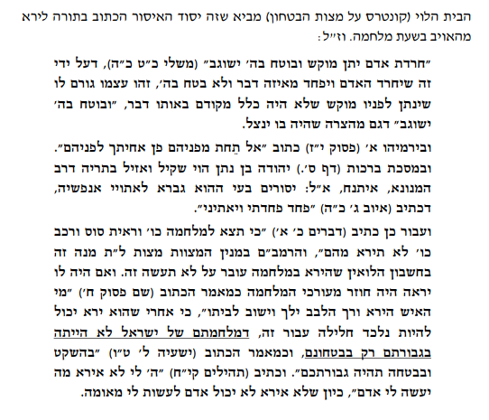
והעיקר – לא לפחד כלל

Slide 34
ואשר יגורתי בא לי
חדושי אגדות [ספרי המהר"ל] מסכת בבא מציעא דף לג עמוד א
כאשר הוא מתירא מן עניות הרי יתן לעניות מקום לפעול בו ובא אליו הדבר, וכמו שאמר איוב (איוב ג' כ"ה) ואשר יגורתי יבא לי, כי כאשר הוא ירא מן דבר אחד והוא בעצמו מקטין עצמו לפני אותו דבר שהוא ירא ממנו, ובזה פועל בו אותו דבר. ובפרט העניות שהוא ההעדר, וכאשר נותן עצמו אל ההעדר מקבל ההעדר, שהוא רודף אחריו תמיד, ודבר זה ברור.
אם יקח אדם לוח אחד של עץ ומניחו על הנהר לעבור על הנהר מן הקצה אל הקצה קרוב הוא אל הנפילה כאשר עובר עליו, ואם הוא מונח על הארץ לא היה נשמט רגליו ממנו.
וזה בשביל כי המחשבה שמחשיב על הנפילה פועל באדם, כי השכל הוא הפועל הגמור, ומכ"ש דבר זה כאשר הוא מתירא שלא יעני, שהמחשבה והשכל הוא פועל באדם ומקבל עניות והבן זה.

Slide 35
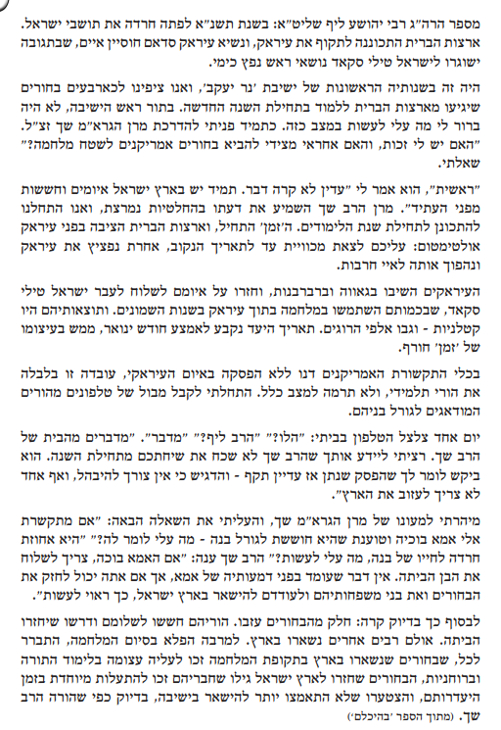
והעיקר לא לפחד כלל

Slide 36
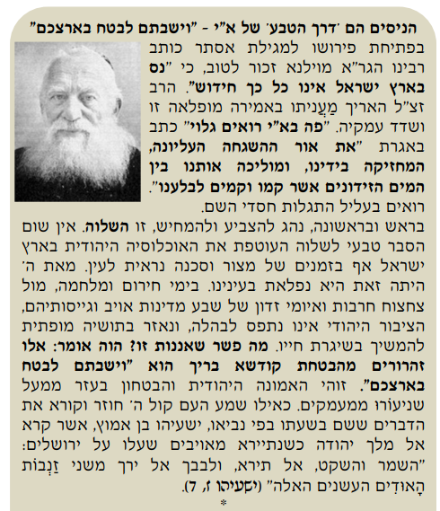
וישבתם לבטח בארצכם

Slide 37
תשובה לשאלה – האם כדאי להפחיד?
מה קורה שזה לתועלת?
זו שאלה של רווח מול הפסד. אם מבינים שהביטחון הוא סיבה לישועה.
צריך לחשוב האם בשביל סיכון קטן, כדאי לגרום לאנשים להפסיד את הביטחון.
זה אולי גם ההכרעה שצריך אדם להחליט בנושא - האם ללכת למקלט במקרה לחץ?
האם הבריחה המהירה לא תכניס בליבו פחדים. או האנשים מסביבו לא יכניסו פחד.
כלשון הכתוב - ולא ימס את לבב אחיו כלבבו.

